Slide 1
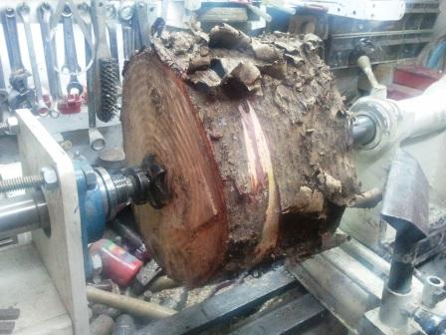
איך להוציא קערה מתוך קערה
ללא המכשיר

Slide 2
ארוקריאה
היום בסדנה

Slide 3
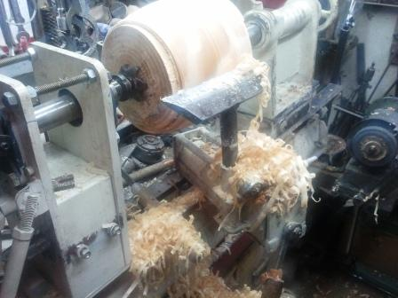
חריטה ראשונית

Slide 4
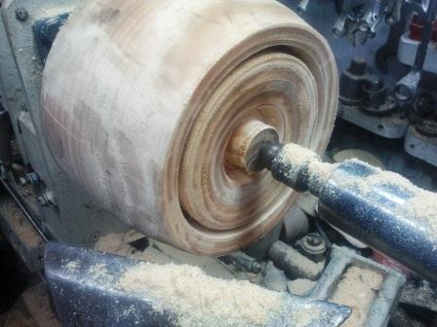
אני חותך את העץ ועושה ממנו שרוול

Slide 5
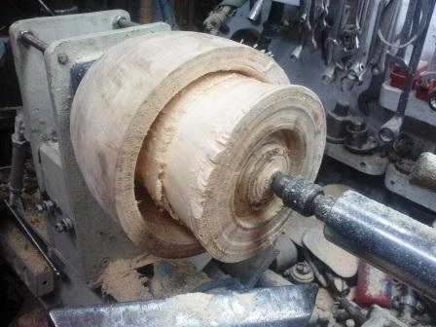
משני הצדדים נכנסתי וחתכתי

Slide 6
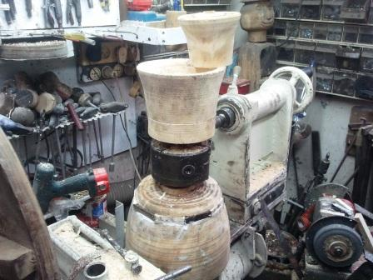
שלושה קערות הוצאתי
מהגזע הזה.
בתחתון הדבקתי סגמנטים
הפוטר בתור משקולת
הסגמנטים

